Slide 1
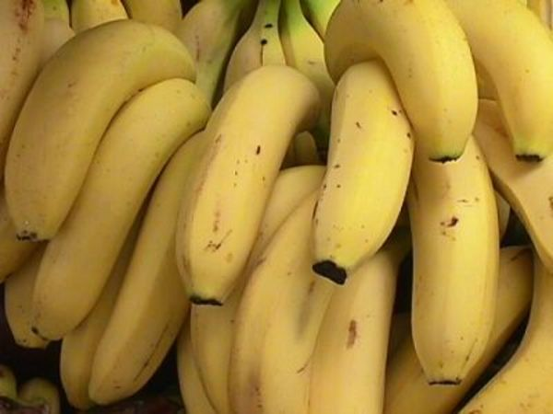
DRUŽBENE ZNAČILNOSTI
JUŽNE AMERIKE
IN
PREBIVALSTVO

Slide 2
Splošne značilnosti
prebivalstva in gospodarstva
Vzroki za selitev:
gospodarski,
družinski,
verski,
politični,
zdravstveni,
klimatski…
Beg z dežele
Beg z gora
Beg možganov

Slide 3
BIOLOŠKA SESTAVA PREBIVALSTVA
rasna, spolna in starostna
DRUŽBENA SESTAVA
ekonomska, verska, narodna, jezikovna in izobrazbena

Slide 4
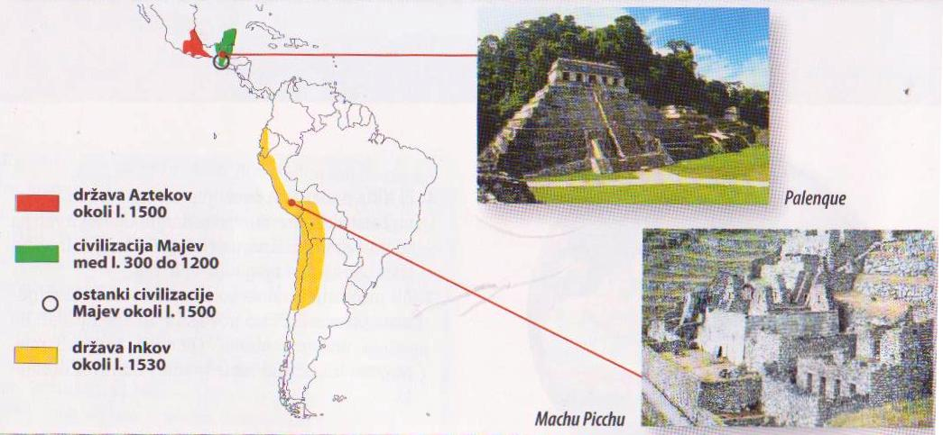
Indijanska ljudstva
17. stoletje črnci iz Afrike
19.-20. stoletje priseljevanje vseh ras

Slide 5
VELEPOSESTI
Tropski deževni gozd
Rodovitna prst
Travnate ravnine – les
Plantaže
Tržno usmerjena živinoreja

Slide 6
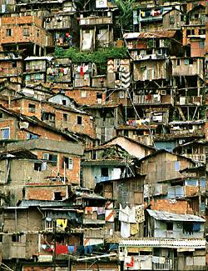
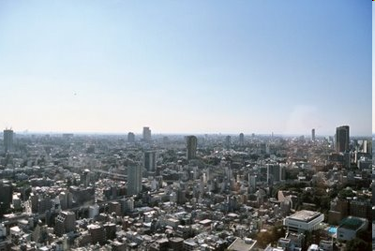
Značilne velike razlike med bogatimi in revnimi
Srednjega sloja je zelo malo
RAZVOJ MEST
1.) pristanišča ob Atlantiku ter
Tihem oceanu
2.) večanje prebivalstva, hitrejši razvoj
3.)velemesta
favele

Slide 7
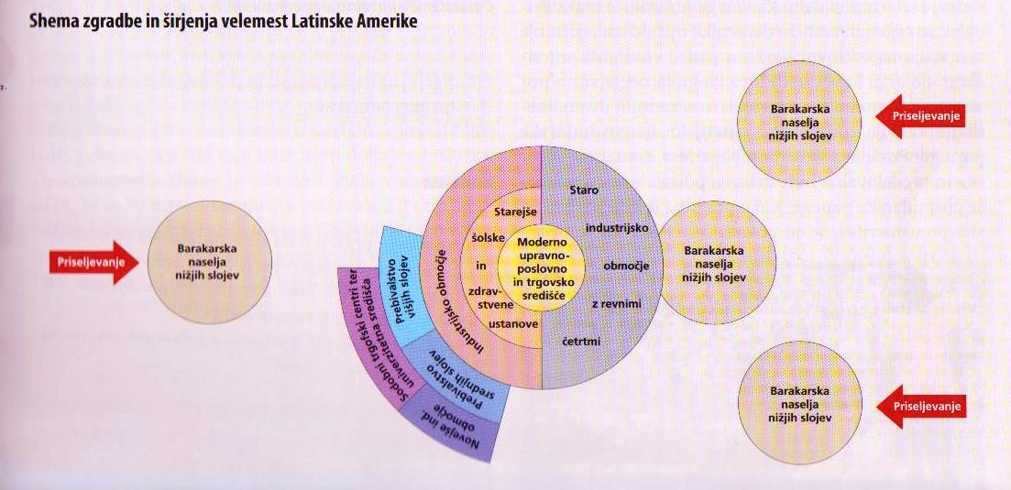

Slide 8
URBANIZACIJA
nekatere države dosegajo 85 do 90 % stopnjo urbaniziranosti, medtem ko je v afriških in azijskih državah le tretjina celotnega prebivalstva urbana (oz. 35 do 45 %).
Največja dinamika urbanizacije je danes prisotna v deželah v razvoju.
rastoča urbanizacija → težišče problemov globalne revščine seli v mesta in urbana naselja, ki se v skrajni obliki odražajo v širjenju ilegalnih, divjih naseljih, revnih četrti in slumov, zlasti v mestih Afrike, Azije in Latinske Amerike, toda tudi v mestih bogatih držav.

Slide 9
JEZIKI
Južna Amerika ima 7 različnih jezikov, kar je malo več od Severne in Srednje Amerike.
Ti jeziki so: ajmarski, angleški, gvaranijski, kečujski, nizozemski, portugalski in španski.

Slide 10
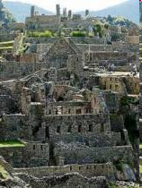
Inki - kečuanščina kot državni jezik , razširili
po celotnem ozemlju svoje države, čeprav
ni bila njihov prvotni jezik
Kečuanščina
Je najbolj govorjen avtohtoni jezik v
Južni Ameriki.
RAZŠIRILI POVSOD, razen območja okoli jezera Titikaka, kjer še do danes govorijo ajmarščino.
Danes jo govori približno 7 do 14 milijonov ljudi na obmojču južne Kolumbije, Ekvadorja, Peruja, Bolivije, severozahodne Argentine in severnega Čileja.
v podeželskih predelih južnega Peruja in Bolivije ter v nekaterih krajih Ekvadorja in Amazonije še zelo živa(otroci se je učijo kot prvi jezik)
narečja drugje so ogrožena, posebej pa v osrednjem in severnem Peruju, kjer se le še del otrok, če sploh, uči jezika prednikov poleg španščine.

Slide 11
VPLIV KOLONIZATORJEV
Drastično znižanje števila prebivalstva -iztrebili avtohtono prebivalstvo
Rasno mešanje -množično doseljevanje moških iz Španije in Portugalske
Jezik in vera Dominantna postaneta španski in portugalski jezik. V javnosti in izobraževalnem sistemu je pomanjkljiva dvojezičnost.
Uradna vera postane rimskokatoliška
Socialne razlike Socialno razlikovanje in razslojevanje je temeljijo in še vedno temelji na barvi kože. Vladala je usmerjenost: bolj bel, bolj bogat.
Kolonialni sistem trgovanja in kolonialno gospodarstvo Prevladujoč način trgovanja postane: izvoz surovin iz Južne Amerike v Evropo (poceni surovine) in uvoz končnih izdelkov (visoke cene). V kmetijstvu so se ohranile prvotne oblike pridelave hrane. V bližini rudnikov pa se je povečala potreba po hrani. Kolonizatorji so uvajali tudi nove evropske kulturne rastline (pšenica, trta, oljke, sladkorni trs), živali (ovce, konji, mule) ter tehnologijo.

Slide 12
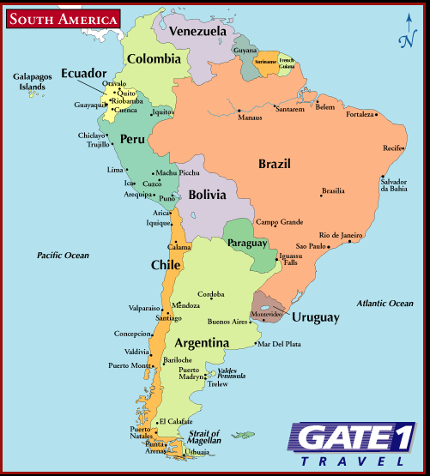
Površina : 17.716.530 km²
Največja : Brazilija , 8.511.970 km²
Najmanjša : Surinam , 163.270 km²
Prebivalstvo : 305.074.803

